Slide 1
第七章 图
⒈教学内容：
7.1 图的基本概念
7.2 图的存储表示
7.3 图的遍历
7.4 图的连通性
7.5 最小生成树
7.6 最短路径
7.7 有向无环图及其应用
⒉教学目的：
⑴理解图的基本概念及术语；
⑵掌握图的两种存储结构(邻接矩阵和邻接表)的表示方法；
⑶熟练掌握图的两种遍历的算法思想、步骤；
⑷理解最小生成树的概念，能按Prim、Kruskal算法构造最小生成树；
⑸领会并掌握拓扑排序、关键路径、最短路径的算法思想。

Slide 2
⒊教学重点：
⑴理解图的定义、术语及其含义；
⑵掌握各种图的邻接矩阵表示法及其类型说明；
⑶理解并掌握图的按深度优先搜索遍历方法和按广度优先搜索遍历方法；
⑷领会生成树和最小生成树的概念；
⑸掌握由Prim,Kruskal算法思想构造最小生成树算法思想；
⑹领会拓扑序列和拓扑排序的概念；
⑺理解并掌握拓扑排序的算法思想；
⑻理解并掌握关键路径的算法思想；
⑼理解并掌握最短路径的算法思想。
⒋教学难点：
⑴正确理解与区别图的常用术语；
⑵区别图的两种存储结构的不同点及其应用场合；
⑶关键路径的算法思想；
⑷最短路径的算法思想。

Slide 3

7.1 图的基本概念
图的定义和术语
图的基本操作

Slide 4
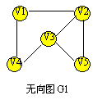
7.1.1 图的定义和术语
1．图的定义
图(Graph)是由非空的顶点集合和一个描述顶点之间关系——边（或者弧）的集合组成，其形式化定义为：
G＝（V，E）
V＝{v_{i}| v_{i}∈dataobject}，E＝{( v_{i},v_{j})| v_{i}, v_{j} ∈V ∧P(v_{i}, v_{j})}
其中，G表示一个图，V是图G中顶点的集合，E是图G中边的集合，集合E中P(v_{i},v_{j})表示顶点v_{i}和顶点v_{j}之间有一条直接连线，即偶对(v_{i},v_{j})表示一条边。

Slide 5
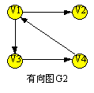
2.图的相关术语
⑴无向图。在一个图中，如果任意两个顶点构成的偶对(v_{i}, v_{j})∈E是无序的，即顶点之间的连线没有方向，则称该图为无向图。如图所示是一个无向图G1。
⑵有向图。在一个图中，如果任意两个顶点构成的偶对（v_{i}, v_{j}）∈E是有序的，即顶点之间的连线是有方向的，则称该图为有向图。如图所示是一个有向图G2;G2= (V2, E2)。

Slide 6
⑶顶点、边、弧、弧头、弧尾。图中，数据元素vi称为顶点(vertex )；P(v_{i}, v_{j})表示在顶点v_{i}和顶点v_{j}之间有一条直接连线。如果是在无向图中，则称这条连线为边；如果是在有向图中，一般称这条连线为弧。边用顶点的无序偶对(v_{i}, v_{j})来表示，称顶点vi和顶点v_{j}互为邻接点，边(v_{i}, v_{j})依附于顶点v_{i}与顶点v_{j}；弧用顶点的有序偶对<v_{i}, v_{j}>来表示，有序偶对的第一个结点v_{i}被称为始点（或弧尾），在图中就是不带箭头的一端；有序偶对的第二个结点v_{j}被称为终点（或弧头），在图中就是带箭头的一端。

Slide 7
⑷无向完全图。在一个无向图中，如果任意两顶点都有一条直接边相连接，则称该图为无向完全图。可以证明，在一个含有n个顶点的无向完全图中，有n(n-1)/2条边。
⑸有向完全图。在一个有向图中，如果任意两顶点之间都有方向互为相反的两条弧相连接，则称该图为有向完全图。在一个含有n个顶点的有向完全图中，有n(n-1)条弧。

Slide 8

⑹稠密图、稀疏图。若一个图接近完全图，称为稠密图；称边数很少的图为稀疏图。
⑺顶点的度、入度、出度。顶点的度（degree）是指依附于某顶点v的边数，通常记为TD (v)。在有向图中，要区别顶点的入度与出度的概念。顶点v的入度是指以顶点为终点的弧的数目。记为ID (v)；顶点v出度是指以顶点v为始点的弧的数目，记为OD (v)。有TD (v)=ID (v)＋OD (v)。
对于具有n个顶点、e条边的图，顶点v_{i}的度TD (vi)与顶点的个数以及边的数目满足关系：
2e =

Slide 9
例如:
B
C
TD(B) = 3
A
D
TD(A) = 2
F
E
A
OD(B) = 1
ID(B) = 2
B
E
TD(B) = 3
C
F

Slide 10
⑻边的权、网图。与边有关的数据信息称为权
（weight）。在实际应用中，权值可以有某种含义。比如，在一个反映城市交通线路的图中，边上的权值可以表示该条线路的长度或者等级；对于一个电子线路图，边上的权值可以表示两个端点之间的电阻、电流或电压值；对于反映工程进度的图而言，边上的权值可以表示从前一个工程到后一个工程所需要的时间等等。
边上带权的图称为网图或
网络（network）。如果
边是有方向的带权图，则
就是一个有向网图。
15
A
9
11
B
7
E
21
3
C
2
F

Slide 11
⑼路径、路径长度。顶点vp到顶点vq之间的路径（path）是指顶点序列v_{p},v_{i1},v_{i2}, …, v_{im},v_{q}。其中，（v_{p},v_{i1}），(v_{i1},v_{i2})，…,(v_{im},v_{q})分别为图中的边。路径上边的数目称为路径长度。
A
如:长度为3的路径{A,B,C,F}
B
E
C
F
⑽回路、简单路径、简单回路。若一条路径的始点和终点是同一个点的路径为回路或者环（cycle）。序列中顶点不重复出现的路径称为简单路径。除第一个顶点与最后一个顶点之外，其他顶点不重复出现的回路称为简单回路，或者简单环。

Slide 12
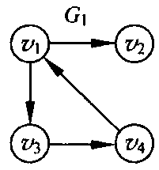
(v₁，v₃，v₄，v₁，v₂)是一条有向路径；
(v₁，v₃，v₄)是一条简单路径；
(v₁，v₃，v₄，v₁)是一条简单回路。

Slide 13
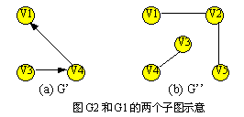
⑾子图。对于图G=（V，E），G’=（V’，E’），若存在V’是V的子集 ，E’是E的子集 ，则称图G’是G的一个子图。下图示出了G2和G1的两个子图G’和G’’。

Slide 15
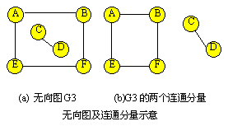
⑿连通的、连通图、连通分量。在无向图中，如果从一个顶点v_{i}到另一个顶点v_{j}(i≠j)有路径，则称顶点v_{i}和v_{j}是连通的。如果图中任意两顶点都是连通的，则称该图是连通图。无向图的极大连通子图称为连通分量。下图 (a)中有两个连通分量，如图 (b)所示。

Slide 16
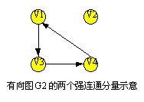
⒀强连通图、强连通分量。对于有向图来说，若图中任意一对顶点v_{i} 和v_{j}(i≠j)均有从一个顶点v_{i}到另一个顶点v_{j}有路径，也有从v_{j}到v_{i}的路径，则称该有向图是强连通图。有向图的极大强连通子图称为强连通分量。
左下图中有两个强连通分量，分别是{v₁,v₃,v₄}和{v₂}，如右下图所示。

Slide 17
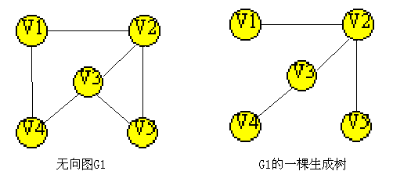
⒁生成树。所谓连通图G的生成树，是G的包含其全部n个顶点的一个极小连通子图。它必定包含且仅包含G的n-1条边。下图示出了图G1的一棵生成树。

Slide 18
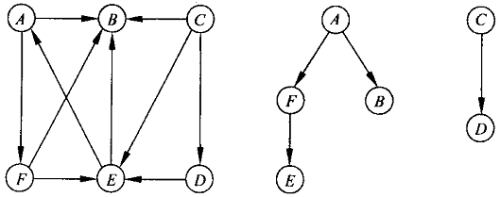
⒂生成森林。在非连通图中，由每个连通分量都可得到一个极小连通子图，即一棵生成树。这些连通分量的生成树就组成了一个非连通图的生成森林。

Slide 19
7.1.2 图的基本操作
⑴CreatGraph(G）输入图G的顶点和边，建立图
G的存储。
⑵DestroyGraph(G）释放图G占用的存储空间。
⑶GetVex(G，v）在图G中找到顶点v，并返回顶
点v的相关信息。
⑷PutVex(G，v，value）在图G中找到顶点v，
并将value值赋给顶点v。
⑸InsertVex(G，v）在图G中增添新顶点v。
⑹DeleteVex(G，v）在图G中，删除顶点v以及
所有和顶点v相关联的边或弧。

Slide 20
7.1.2 图的基本操作
⑺InsertArc（G，v，w）在图G中增添一条
从顶点v到顶点w的边或弧。
⑻DeleteArc（G，v，w）在图G中删除一条
从顶点v到顶点w的边或弧。
⑼DFSTraverse（G，v）在图G中，从顶点v
出发深度优先遍历图G。
⑽BFSTtaverse（G，v）在图G中，从顶点v
出发广度优先遍历图G。

Slide 21
在图中，顶点是没有先后次序的，但当采用某一种确定的存储方式存储后，存储结构中顶点的存储次序构成了顶点之间的相对次序；同样的道理，对一个顶点的所有邻接点，采用该顶点的第i个邻接点表示与该顶点相邻接的某个顶点的存储顺序，在这种意义下，图的基本操作还有：
⑾LocateVex（G，u）在图G中找到顶点u，返回该顶点
在图中位置。
⑿FirstAdjVex（G，v）在图G中,返回v的第一个邻接点。
若顶点在G中没有邻接顶点，则返回“空”。
⒀NextAdjVex（G，v，w）在图G中，返回v的(相对于w的) 下一个邻接顶点。若w是v的最后一个邻接点，则返回“空”。

Slide 22

7.2 图的存储表示
邻接矩阵
邻接表
十字链表
邻接多重表

Slide 23
7.2.1 邻接矩阵
所谓邻接矩阵（Adjacency Matrix）的存储结构，就是用一维数组存储图中顶点的信息，用矩阵表示图中各顶点之间的邻接关系。假设图G＝（V, E）有n个确定的顶点，即V＝{v₀,v₁,…,v_{n-1}},则表示G中各顶点相邻关系为一个n×n的矩阵，矩阵的元素为：
A[i][j]=
若G是网图，则邻接矩阵可定义为：
A[i][j]=
其中，w_{ij}表示边(v_{i},v_{j})或<v_{i},v_{j}>上的权值；∞表示一个计算机允许的、大于所有边上权值的数。
{
1 若(v_{i},v_{j})或<v_{i},v_{j}>是E(G)中的边
0 若(v_{i},v_{j})或<v_{i},v_{j}>不是E(G)中的边
{
w_{ij} 若(v_{i},v_{j})或<v_{i},v_{j}>是E(G)中的边
0或∞ 若(v_{i},v_{j})或<v_{i},v_{j}>不是E(G)中的边

Slide 24
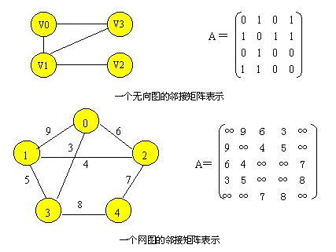
用邻接矩阵表示法表示的无向图和网图如下图所示。

Slide 25
从图的邻接矩阵存储方法容易看出这种表示具有以下特点:
①无向图的邻接矩阵一定是一个对称矩阵。因此,在具体
存放邻接矩阵时只需存放上（或下）三角矩阵的元素即可。
②对于无向图，邻接矩阵的第i行（或第i列）非零元素
（或非∞元素）的个数正好是第i个顶点的度TD(vi)。
③对于有向图，邻接矩阵的第i行（或第i列）非零元素
（或非∞元素）的个数正好是第i个顶点的出度OD(vi)（或
入度ID(vi)）。
④用邻接矩阵方法存储图，很容易确定图中任意两个顶
点之间是否有边相连；但是，要确定图中有多少条边，则
必须按行、按列对每个元素进行检测，所花费的时间代价
很大。这是用邻接矩阵存储图的局限性。

Slide 26
在用邻接矩阵存储图时，除了用一个二维数组存储用于表示顶点间相邻关系的邻接矩阵外，还需用一个一维数组来存储顶点信息，另外还有图的顶点数和边数。故可将其形式描述如下：
#define MaxVertexNum 100 /*最大顶点数设为100*/
typedef char VertexType; /*顶点类型设为字符型*/
typedef int EdgeType; /*边的权值设为整型*/
typedef struct {
VertexType vexs[MaxVertexNum]; /*顶点表*/
EdeType edges[MaxVertexNum][MaxVertexNum];
/*邻接矩阵，即边表*/
int n,e; /*顶点数和边数*/
}Mgragh; /*Maragh是以邻接矩阵存储的图类型*/

Slide 27
建立一个图的邻接矩阵存储的算法如下：
void CreateMGraph(MGraph *G) /*建立有向图G的邻接矩阵存储*/
{ int i,j,k,w; char ch;
printf("请输入顶点数和边数(输入格式为:顶点数,边数):\n");
scanf("%d,%d",&(G->n),&(G->e)); /*输入顶点数和边数*/
printf("请输入顶点信息(输入格式为:顶点号<CR>):\n");
for (i=0;i<G->n;i++) /*输入顶点信息，建立顶点表*/
scanf("\n%c",&(G->vexs[i]));
for (i=0;i<G->n;i++) /*初始化邻接矩阵*/
for (j=0;j<G->n;j++) G->edges[i][j]=0;
printf("请输入每条边对应的两个顶点的序号(输入格式为:i,j):\n");
for (k=0;k<G->e;k++)
{ scanf("\n%d,%d",&i,&j);
/*输入e条边，建立邻接矩阵*/
G->edges[i][j]=1;
/*若加入G->edges[j][i]=1;，则为无向图的邻接矩阵存储建立*/}
}

Slide 28
7.2.2 邻接表
邻接表(Adjacency List)是图的一种顺序存储与链式存储结合的存储方法。邻接表表示法类似于树的孩子链表表示法。就是对于图G中的每个顶点vi，将所有邻接于vi的顶点vj链成一个单链表，这个单链表就称为顶点vi的邻接表，再将所有点的邻接表表头放到数组中，就构成了图的邻接表。

Slide 29
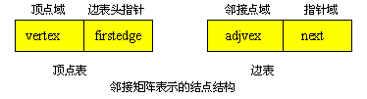

在邻接表表示中有两种结点结构，如下图所示。
一种是顶点表的结点结构，它由顶点域（vertex）和指向第一条邻接边的指针域（firstedge）构成，另一种是边表（即邻接表）结点，它由邻接点域(adjvex)和指向下一条邻接边的指针域(next)构成。对于网图的边表需再增设一个存储边上信息（如权值等）的域（info），网图的边表结构如下图所示。

Slide 30
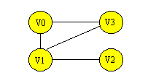
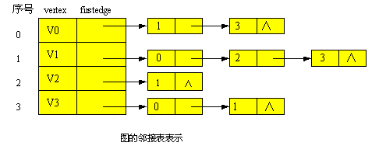
下图给出无向图及对应的邻接表表示。

Slide 31
邻接表表示的形式描述如下：
＃define MaxVerNum 100 /*最大顶点数为100*/
typedef struct node{ /*边表结点*/
int adjvex; /*邻接点域*/
struct node * next; /*指向下一个邻接点的指针域*/
/*若要表示边上信息，则应增加一个数据域info*/
}EdgeNode;
typedef struct vnode{ /*顶点表结点*/
VertexType vertex; /*顶点域*/
EdgeNode * firstedge; /*边表头指针*/
}VertexNode;
typedef VertexNode AdjList[MaxVertexNum];
/*AdjList是邻接表类型*/
typedef struct{
AdjList adjlist; /*邻接表*/
int n,e; /*顶点数和边数*/
}ALGraph; /*ALGraph是以邻接表方式存储的图类型*/

Slide 32
建立一个有向图的邻接表存储的算法如下：
void CreateALGraph(ALGraph *G)
/*建立有向图的邻接表存储*/
{ int i,j,k;
EdgeNode * s;
printf("请输入顶点数和边数(输入格式为:顶点数,边数)：\n");
scanf("%d,%d",&(G->n),&(G->e)); /*读入顶点数和边数*/
printf("请输入顶点信息(输入格式为:顶点号<CR>)：\n");
for (i=0;i<G->n;i++) /*建立有n个顶点的顶点表*/
{ scanf("\n%c",&(G->adjlist[i].vertex)); /*读入顶点信息*/
G->adjlist[i].firstedge=NULL; /*顶点的边表头指针设为空*/
}

Slide 33
printf("请输入边的信息(输入格式为:i,j)：\n");
for (k=0;k<G->e;k++) /*建立边表*/
{ scanf("\n%d,%d",&i,&j);
/*读入边<Vi,Vj>的顶点对应序号*/
s=(EdgeNode*)malloc(sizeof(EdgeNode));
/*生成新边表结点s*/
s->adjvex=j; /*邻接点序号为j*/
s->next=G->adjlist[i].firstedge;
/*将新边表结点s插入到顶点Vi的边表头部*/
G->adjlist[i].firstedge=s;
}
}

Slide 34
若无向图中有n 个顶点、e条边，则它的邻接表需n个头结点和2e个表结点。显然，在边稀疏(e<<n(n-1)/2)的情况下，用邻接表表示图比邻接矩阵节省存储空间，当和边相关的信息较多时更是如此。
在无向图的邻接表中，顶点vi的度恰为第i个链表中的结点数；而在有向图中，第i个链表中的结点个数只是顶点vi的出度，为求入度，必须遍历整个邻接表。在所有链表中其邻接点域的值为i的结点的个数是顶点vi的入度。有时，为了便于确定顶点的入度或以顶点vi为头的弧，可以建立一个有向图的逆邻接表，即对每个顶点vi 建立一个链接以vi为头的弧的链表。

Slide 35

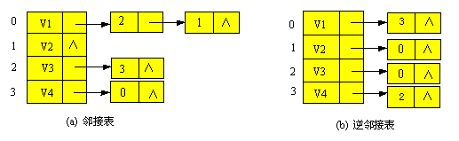
下图所示为有向图G2的邻接表和逆邻接表。

Slide 36
在建立邻接表或逆邻接表时，若输入的顶点信息即为顶点的编号，则建立邻接表的复杂度为O(n+e)，否则，需要通过查找才能得到顶点在图中位置，则时间复杂度为O（n×e）。
在邻接表上容易找到任一顶点的第一个邻接点和下一个邻接点，但要判定任意两个顶点（vi 和vj）之间是否有边或弧相连，则需搜索第i个或第j个链表，因此，不及邻接矩阵方便。

Slide 37
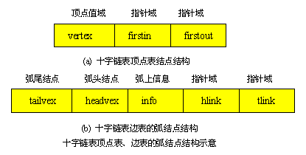
7.2.3 十字链表
十字链表（Orthogonal List）是有向图的一种存储方法，它实际上是邻接表与逆邻接表的结合，即把每一条边的边结点分别组织到以弧尾顶点为头结点的链表和以弧头顶点为头顶点的链表中。在十字链表表示中，顶点表和边表的结点结构分别如下图的(a)和(b)所示。

Slide 38
在弧结点中有五个域：其中尾域(tailvex)和头(headvex)分别指示弧尾和弧头这两个顶点在图中的位置，链域hlink指向弧头相同的下一条弧，链域tlink指向弧尾相同的下一条弧，info域指向该弧的相关信息。弧头相同的弧在同一链表上，弧尾相同的弧也在同一链表上。它们的头结点即为顶点结点，它由三个域组成：其中vertex域存储和顶点相关的信息；firstin和firstout为两个链域，分别指向以该顶点为弧头或弧尾的第一个弧结点。若将有向图的邻接矩阵看成是稀疏矩阵的话，则十字链表也可以看成是邻接矩阵的链表存储结构，在图的十字链表中，弧结点所在的链表不是循环链表，结点之间相对位置自然形成，不一定按顶点序号有序，表头结点即顶点结点，它们之间是顺序存储。

Slide 39
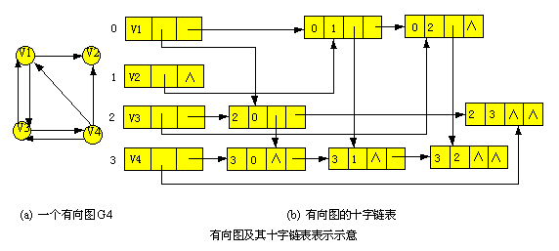
例如，下图所示为有向图及其十字链表。

Slide 40
有向图的十字链表存储表示的形式描述如下：
#define MAX_VERTEX_NUM 20
typedef struct ArcBox {
int tailvex,headvex; /*该弧的尾和头顶点的位置*/
struct ArcBox * hlink, *tlink;
/*分别为弧头相同和弧尾相同的弧的链域*/
InfoType info; /*该弧相关信息的指针*/
}ArcBox;
typedef struct VexNode {
VertexType vertex:
ArcBox fisrin, firstout; /*分别指向该顶点第一条入弧和出弧*/
}VexNode;
typedef struct {
VexNode xlist[MAX_VERTEX_NUM]; /*表头向量*/
int vexnum,arcnum; /*有向图的顶点数和弧数*/
}OLGraph;

Slide 41
下面给出建立一个有向图的十字链表存储的算法。通过该算法，只要输入n 个顶点的信息和e条弧的信息，便可建立该有向图的十字链表，其算法内容如下。
void CreateDG(LOGraph **G)
/*采用十字链表表示，构造有向图G(G.kind=DG)*/
{ scanf (&(*G->brcnum),&(*G->arcnum),&IncInfo);
/*IncInfo为0则各弧不含其它信息*/
for (i=0;i<*G->vexnum;++i) /*构造表头向量*/
{ scanf(&(G->xlist[i].vertex)); /*输入顶点值*/
*G->xlist[i].firstin=NulL;*G->xlist[i].firstout =NULL;
/*初始化指针*/
}

Slide 42
for (k=0;k<G.arcnum;++k) /*输入各弧并构造十字链表*/
{ scanf(&v1,&v2); /*输入一条弧的始点和终点*/
i=LocateVex(*G,v1); j=LocateVex(*G,v2);
/*确定v1和v2在G中位置*/
p=(ArcBox*) malloc (sizeof(ArcBox));
/*假定有足够空间*/
*p={ i,j,*G->xlist[j].fistin,*G->xlist[i].firstout,NULL}
/*对弧结点赋值*/
*G->xlist[j].fisrtin=*G->xlist[i].firstout=p;
/*完成在入弧和出弧链头的插入*/
if (IncInfo) /*若弧含有相关信息，则输入*/
Input( p->info);
}
}

Slide 43
在十字链表中既容易找到以vi为尾的弧，也容易找到以 vi为头的弧，因而容易求得顶点的出度和入度（或需要，可在建立十字链表的同时求出）。同时，由建立一个有向图的十字链表存储的算法可知，建立十字链表的时间复杂度和建立邻接表是相同的。
在某些有向图的应用中，十字链表是很有用的工具。

Slide 44
7.2.4 邻接多重表
邻接多重表(Adjacency Multilist)主要用于存储无向图。因为，如果用邻接表存储无向图，每条边的两个边结点分别在以该边所依附的两个顶点为头结点的链表中，这给图的某些操作带来不便。例如，对已访问过的边做标记，或者要删除图中某一条边等，都需要找到表示同一条边的两个结点。因此，在进行这一类操作的无向图的问题中采用邻接多重表作存储结构更为适宜。

Slide 45
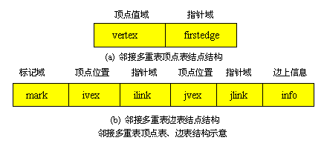
邻接多重表的存储结构和十字链表类似，也是由顶点表和边表组成，每一条边用一个结点表示，其顶点表结点结构和边表结点结构如下图所示。

Slide 46
其中，顶点表由两个域组成，vertex域存储和该顶点相关的信息, firstedge域指示第一条依附于该顶点的边；边表结点由六个域组成，mark为标记域，可用以标记该条边是否被搜索过；ivex和jvex为该边依附的两个顶点在图中的位置；ilink指向下一条依附于顶点ivex的边;jlink指向下一条依附于顶点jvex的边，info为指向和边相关的各种信息的指针域。

Slide 47
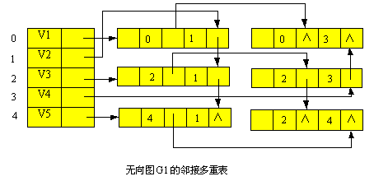
例如，下图所示为无向图G1的邻接多重表。在邻接多重表中，所有依附于同一顶点的边串联在同一链表中，由于每条边依附于两个顶点，则每个边结点同时链接在两个链表中。对无向图而言，其邻接多重表和邻接表的差别，仅仅在于同一条边在邻接表中用两个结点表示，而在邻接多重表中只有一个结点。因此，除了在边结点中增加一个标志域外，邻接多重表所需的存储量和邻接表相同。在邻接多重表上，各种基本操作的实现亦和邻接表相似。

Slide 48
邻接多重表存储表示的形式描述如下：
#define MAX_VERTEX_NUM 20
typedef emnu{ unvisited,visited} VisitIf;
typedef struct EBox{
VisitIf mark: /*访问标记*/
int ivex,jvex; /*该边依附的两个顶点的位置*/
struct EBox ilink, jlink; /*分别指向依附这两个顶点的下一条边*/
InfoType info; /*该边信息指针*/
}EBox;
typedef struct VexBox{
VertexType data;
EBox fistedge; /*指向第一条依附该顶点的边*/
}VexBox;
typedef struct{
VexBox adjmulist[MAX_VERTEX_NUM];
int vexnum,edgenum; /*无向图的当前顶点数和边数*/
}AMLGraph;

Slide 49
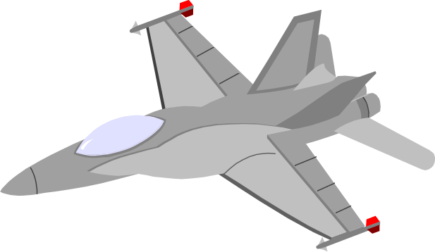
7.3 图的遍历
深度优先搜索
广度优先搜索

Slide 50
图的遍历是指从图中的任一顶点出发，对图中的所有顶点访问一次且只访问一次。图的遍历是图的一种基本操作，图的许多其它操作都是建立在遍历操作的基础之上。
由于图结构本身的复杂性，所以图的遍历操作也较复杂，主要表现在以下四个方面：
①在图结构中，没有一个“自然”的首结点，图中任意一个顶点都可作为第一个被访问的结点。
②在非连通图中，从一个顶点出发，只能够访问它所在的连通分量上的所有顶点，因此，还需考虑如何选取下一个出发点以访问图中其余的连通分量。
③在图结构中，如果有回路存在，那么一个顶点被访问之后，有可能沿回路又回到该顶点。
④在图结构中，一个顶点可以和其它多个顶点相连，当这样的顶点访问过后，存在如何选取下一个要访问的顶点的问题。

Slide 51
访问了v1，v2，v3，v4之后，沿着边<v4，v1>又可以访问到v1
visited[1..n]

Slide 52
7.3.1 深度优先搜索
深度优先搜索（Depth_Fisrst Search）遍历类似于树的先根遍历，是树的先根遍历的推广。
假设初始状态是图中所有顶点未曾被访问，则深度优先搜索可从图中某个顶点v出发，访问此顶点，然后依次从v的未被访问的邻接点出发深度优先遍历图，直至图中所有和v有路径相通的顶点都被访问到；若此时图中尚有顶点未被访问，则另选图中一个未曾被访问的顶点作起始点，重复上述过程，直至图中所有顶点都被访问到为止。

Slide 53
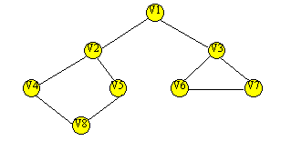
以下图的无向图G5为例，进行图的深度优先搜索。假设从顶点v1出发进行搜索，在访问了顶点v1之后，选择邻接点v2。因为v2未曾访问，则从v2出发进行搜索。依次类推，接着从v4 、v8 、v5 出发进行搜索。在访问了v5之后，由于v5的邻接点都已被访问，则搜索回到 v8。由于同样的理由，搜索继续回到v4，v2直至v1，此时由于v1的另一个邻接点未被访问，则搜索又从v1到v3，再继续进行下去，由此，得到的顶点访问序列为：
v1 →v2 →v4→v8→ v5 →v3→v6→v7

Slide 54
显然，这是一个递归的过程。为了在遍历过程中便于区分顶点是否已被访问，需附设访问标志数组visited[0:n-1]，其初值为FALSE ，一旦某个顶点被访问，则其相应的分量置为TRUE。
从图的某一点v出发，递归地进行深度优先遍历的算法。
void DFS(Graph G,int v )
/*从第v个顶点出发递归地深度优先遍历图G*/
{ visited[v]=TRUE;VisitFunc(v); /*访问第v个顶点*/
    for(w=FisrAdjVex(G,v);w>=0; w=NextAdjVex(G,v,w))
    if (!visited[w]) DFS(G,w);
    /*对v的尚未访问的邻接顶点w递归调用DFS*/
    }

Slide 55
以下算法给出了对以邻接表为存储结构的整个图G进行深度优先遍历实现的C语言描述。
void DFSTraverseAL(ALGraph *G)
/*深度优先遍历以邻接表存储的图G*/
{ int i;
for (i=0;i<G->n;i++)
visited[i]=FALSE; /*标志向量初始化*/
for (i=0;i<G->n;i++)
if (!visited[i]) DFSAL(G,i); /*vi未访问过，从vi开始DFS搜索*/
}

Slide 56
void DFSAL(ALGraph *G,int i)
/*以Vi为出发点对邻接表存储的图G进行DFS搜索*/
{ EdgeNode *p;
printf("visit vertex:V%c\n",G->adjlist[i].vertex);
/*访问顶点Vi*/
visited[i]=TRUE; /*标记Vi已访问*/
p=G->adjlist[i].firstedge; /*取Vi边表的头指针*/
while(p) /*依次搜索Vi的邻接点Vj，j=p->adjva*/
{ if (!visited[p->adjvex])
/*若Vj尚未访问，则以Vj为出发点向纵深搜索*/
DFSAL(G,p->adjvex);
p=p->next; /*找Vi的下一个邻接点*/
}
}

Slide 57
分析上述算法，在遍历时，对图中每个顶点至多调用一次DFS 函数，因为一旦某个顶点被标志成已被访问，就不再从它出发进行搜索。因此，遍历图的过程实质上是对每个顶点查找其邻接点的过程。其耗费的时间则取决于所采用的存储结构。当用二维数组表示邻接矩阵图的存储结构时，查找每个顶点的邻接点所需时间为O(n²) ，其中n为图中顶点数。而当以邻接表作图的存储结构时，找邻接点所需时间为O(e)，其中e为无向图中边的数或有向图中弧的数。由此，当以邻接表作存储结构时，深度优先搜索遍历图的时间复杂度为O(n+e) 。

Slide 58
7.3.2 广度优先搜索
广度优先搜索（Breadth_First Search） 遍历类似于树的按层次遍历的过程。
假设从图中某顶点v出发，在访问了v之后依次访问v的各个未曾访问过的邻接点，然后分别从这些邻接点出发依次访问它们的邻接点，并使“先被访问的顶点的邻接点”先于“后被访问的顶点的邻接点”被访问，直至图中所有已被访问的顶点的邻接点都被访问到。若此时图中尚有顶点未被访问，则另选图中一个未曾被访问的顶点作起始点，重复上述过程，直至图中所有顶点都被访问到为止。换句话说，广度优先搜索遍历图的过程中以v为起始点，由近至远，依次访问和v有路径相通且路径长度为1,2,…的顶点。

Slide 59
例如，对下图所示无向图G5 进行广度优先搜索遍历，首先访问v1 和v1的邻接点v2和v3，然后依次访问v2 的邻接点v4 和v5 及v3 的邻接点v6和v7，最后访问v4 的邻接点v8。由于这些顶点的邻接点均已被访问，并且图中所有顶点都被访问，由此完成了图的遍历。得到的顶点访问序列为：
    v1→v2 →v3 →v4→ v5→ v6→ v7 →v8

Slide 60
和深度优先搜索类似，在遍历的过程中也需要一个访问标志数组。并且，为了顺次序访问路径长度为2、3、…的顶点，需附设队列以存储已被访问的路径长度为1、2、… 的顶点。
从图的某一点v出发，递归地进行广度优先遍历的过程如下算法所示。

Slide 61
void BFSTraverse(Graph G, Status(*Visit)(int v))
/*按广度优先非递归遍历图G。使用辅助队列Q和访问标志数组visited*/
{ for (v=0;v<G,vexnum;++v)
visited[v]=FALSE
InitQueue(Q); /*置空的辅助队列Q*
if (!visited[v]) /*v尚未访问*/
{EnQucue(Q,v); /*v入队列*/
while (!QueueEmpty(Q))
    {DeQueue(Q,u); /*队头元素出队并置为u*/
    visited[u]=TRUE; visit(u); /*访问u*/
    for(w=FistAdjVex(G,u); w>=0; w=NextAdjVex(G,u,w))
    if (!visited[w]) EnQueue(Q,w);
    /*u的尚未访问的邻接顶点w入队列Q*/
    }
    }
    }

Slide 62
以下算法给出了对以邻接矩阵为存储结构的整个图G进行广度优先遍历实现的C语言描述。
void BFSTraverseAL(MGraph *G)
/*广度优先遍历以邻接矩阵存储的图G*/
{ int i;
for (i=0;i<G->n;i++)
visited[i]=FALSE; /*标志向量初始化*/
for (i=0;i<G->n;i++)
if (!visited[i]) BFSM(G,i);
/* vi未访问过，从vi开始BFS搜索*/
}

Slide 63
void BFSM(MGraph *G,int k)
/*以Vi为出发点，对邻接矩阵存储的图G进行BFS搜索*/
{ int i,j; CirQueue Q;
InitQueue(&Q);
printf("visit vertex:V%c\n",G->vexs[k]); /*访问原点Vk*/
visited[k]=TRUE;
EnQueue(&Q,k); /*原点Vk入队列*/
while (!QueueEmpty(&Q))
{i=DeQueue(&Q); /*Vi出队列*/
for (j=0;j<G->n;j++) /*依次搜索Vi的邻接点Vj*/
if (G->edges[i][j]==1 && !visited[j]) /*若Vj未访问*/
{printf("visit vertex:V%c\n",G->vexs[j]); /*访问Vj */
visited[j]=TRUE;
EnQueue(&Q,j); /*访问过的Vj入队列*/
}
}
}

Slide 64
分析上述算法，每个顶点至多进一次队列。遍历图的过程实质是通过边或弧找邻接点的过程，因此广度优先搜索遍历图的时间复杂度和深度优先搜索遍历相同，两者不同之处仅仅在于对顶点访问的顺序不同。

Slide 65
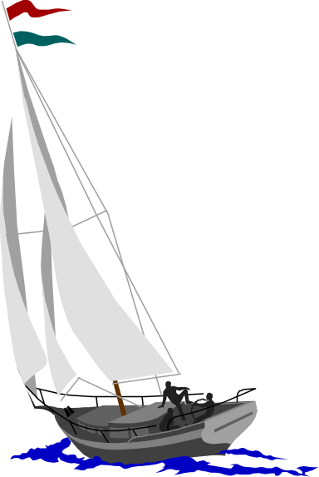
7.4 图的连通性
无向图的连通性
有向图的连通性
生成树和生成森林
关节点和重连通分量

Slide 66
7.4.1 无向图的连通性
在对无向图进行遍历时，对于连通图，仅需从图中任一顶点出发，进行深度优先搜索或广度优先搜索，便可访问到图中所有顶点。对非连通图，则需从多个顶点出发进行搜索，而每一次从一个新的起始点出发进行搜索过程中得到的顶点访问序列恰为其各个连通分量中的顶点集。例如，一个非连通图G3，按照G3 的邻接表进行深度优先搜索遍历，需由算法调用两次DFS（即分别从顶点A 和D出发），得到的顶点访问序列分别为： A B F E C D
这两个顶点集分别加上所有依附于这些顶点的边，便构成了非连通图G3的两个连通分量。

Slide 67
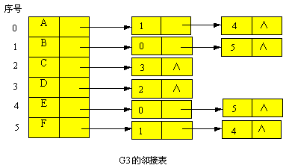
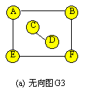
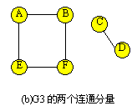
因此，要想判定一个无向图是否为连通图，或有几个连通分量，就可设一个计数变量count，初始时取值为0，在算法DFSTraverseAL的第二个for循环中，每调用一次DFS，就给count增1。这样，当整个算法结束时，依据count的值，就可确定图的连通性了。

Slide 68
7.4.2 有向图的连通性
有向图的连通性不同于无向图的连通性，可分为弱连通、单侧连通和强连通。对于有向图的强连通性以及强连通分量的判定，可通过对以十字链表为存储结构的有向图的深度优先搜索实现。
由于强连通分量中的结点相互可达，故可按出度深度优先搜索，记录下访问结点的顺序和连通子集的划分，再按入度深度优先搜索，对前一步的结果再划分，最终得到各强连通分量。若所有结点在同一个强连通分量中，则该图为强连通图。

Slide 69
7.4.3 生成树和生成森林
在这一小节里，我们将给出通过对图的遍历，得到图的生成树或生成森林的算法。
设E(G)为连通图G中所有边的集合，则从图中任一顶点出发遍历图时，必定将E(G)分成两个集合T(G)和B(G)，其中T(G)是遍历图过程中历经的边的集合；B(G)是剩余的边的集合。显然，T(G)和图G中所有顶点一起构成连通图G的极小连通子图。按照7.1.1节的定义，它是连通图的一棵生成树，并且由深度优先搜索得到的为深度优先生成树；由广度优先搜索得到的为广度优先生成树。

Slide 70
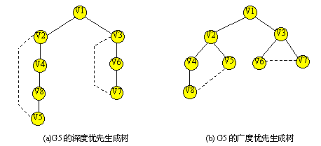
例如，图7.15(a)和(b)所示分别为连通图G5的深度优先生成树和广度优先生成树。图中虚线为集合B(G) 中的边，实线为集合T(G)中的边。

Slide 71
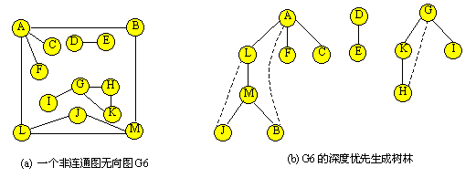
对于非连通图，通过这样的遍历，将得到的是生成森林。例如，下图(7.15(c))所示为一个无向图及其深度优先生成森林，它由三棵深度优先生成树组成。

Slide 72
假设以孩子兄弟链表作生成森林的存储结构，则下面算法
生成非连通图的深度优先生成森林。
void DFSForest(Graph G, CSTree *T)
/*建立无向图G的深度优先生成森林的孩子兄弟链表T。visited[ ]是全局变量。*/
{ T=NULL;
    for (v=0;v<G.vexnum;++v) visited[v]=FALSE;
    for(v=0;v<G.vexnum;++v)
    if (!visited[v]) /*顶点v为新的生成树的根结点*/
    { p=(CSTree)malloc(sixeof(CSNode)); /*分配根结点*/
    p={GetVex(G,v).NULL,NULL}; /*给根结点赋值*/
    if (!T) (*T)=p; /*T是第一棵生成树的根*/
    else q->nextsibling=p; /*前一棵的根的兄弟是其它生成树的根*/
    q=p; /*q指示当前生成树的根*/
    DFSTree(G,v,&p); /*建立以p为根的生成树*/
    }
    }

Slide 73
void DFSTree(Graph G,int v ,CSTree *T)
/*从第v个顶点出发深度优先遍历图G，建立以*T为根的生成树。*/
{ visited[v]=TRUE;
first=TRUE; /*first用于标记是否访问了第一个孩子*/
for(w=FirstAdjVex(G,v); w>=0; w=NextAdjVex(G,v,w))
    if(!visited[w])
    { p=(CSTree)malloc(sizeof(CSNode)); /*分配孩子结点*/
    *p={GetVex(G,w),NULL,NULL};
    if (first) /*w是v的第一个未被访问的邻接顶点，作为根的左孩子结点*/
    { T->lchild=p;
    first=FALSE; }
    else {/*w是v的其它未被访问的邻接顶点，作为上一邻接顶点的右兄弟*/
    q->nextsibling=p; }
    q=p;
    DFSTree(G,w,&q);
    }
    }

Slide 74

7.5 最小生成树
最小生成树的基本概念
构造最小生成树的Prim算法
构造最小生成树的Kruskal算法

Slide 75
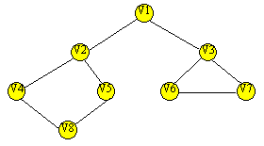
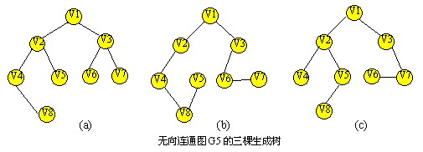
7.5.1 最小生成树的基本概念
由生成树的定义可知，无向连通图的生成树不是唯一的。连通图的一次遍历所经过的边的集合及图中所有顶点的集合就构成了该图的一棵生成树，对连通图的不同遍历，如遍历出发点不同或存储点的顺序不同，就可能得到不同的生成树。下图 (a)、(b)和(c)所示的均为无向连通图G5的生成树。

Slide 76
可以证明，对于有n个顶点的无向连通图，无论其生成树的形态如何，所有生成树中都有且仅有n－1条边。
如果无向连通图是一个网，那么，它的所有生成树中必有一棵边的权值总和最小的生成树，我们称这棵生成树为最小生成树，简称为最小生成树。
最小生成树的概念可以应用到许多实际问题中。例如有这样一个问题：以尽可能低的总造价建造城市间的通讯网络，把十个城市联系在一起。在这十个城市中，任意两个城市之间都可以建造通讯线路，通讯线路的造价依据城市间的距离不同而有不同的造价，可以构造一个通讯线路造价网络，在网络中，每个顶点表示城市，顶点之间的边表示城市之间可构造通讯线路，每条边的权值表示该条通讯线路的造价，要想使总的造价最低，实际上就是寻找该网络的最小生成树。

Slide 77
最小生成树的构造算法可依据最小生成树的MST性质得到。
MST性质：设G＝(V，E）是一个连通网络，U是顶点集V的一个真子集。若(u，v）是G中所有的一个端点在U(即u∈U）里、另一个端点不在U(即v∈V－U）里的边中，具有最小权值的一条边,则一定存在G的一棵最小生成树包括此边(u，v）。
MST性质的反证法证明：假设G的任何一棵最小生成树中都不含边(u，v）。设T是G的一棵最小生成树，但不包含边(u，v）。由于T是树且是连通的，因此有一条从u到v的路径；且该路径上必有一条连接两顶点集U和V－U的边(u’，v’），其中u’∈U，v’∈V－U，否则u和v不连通。当把边(u，v）加入树T时，得到一个含有边(u，v）的回路。若删去边(u’，v’），则上述回路即被消除，由此得到另一棵生成树T’，T’和T的区别仅在于用边(u，v）取代了T中的边(u’，v’）。因为(u，v）的权≤(u’，v’）的权，故T’的权≤T的权，因此T’也是G的最小生成树,它包含边(u，v）,与假设矛盾。MST性质得以证明。

Slide 78
7.5.2 构造最小生成树的Prim算法
假设G＝（V，E）为一网图，其中V为网图中所有顶点的集合，E为网图中所有带权边的集合。设置两个新的集合U和T，其中集合U用于存放G的最小生成树中的顶点，集合T存放G的最小生成树中的边。令集合U的初值为U＝{u1}（假设构造最小生成树时，从顶点u1出发），集合T的初值为T＝{}。Prim算法的思想是，从所有u∈U，v∈V－U的边中，选取具有最小权值的边（u，v），将顶点v加入集合U中，将边（u，v）加入集合T中，如此不断重复，直到U＝V时，最小生成树构造完毕，这时集合T中包含了最小生成树的所有边。

Slide 79
Prim算法可用下述过程描述，其中用w_{uv}表示顶点u与顶点v边上的权值。
⑴ U＝{u1},T={};
⑵ while (U≠V)do
    (u，v)＝min{w_{uv}；u∈U，v∈V－U }
    T＝T＋{(u，v)}
    U＝U＋{v}
⑶ 结束。

Slide 80
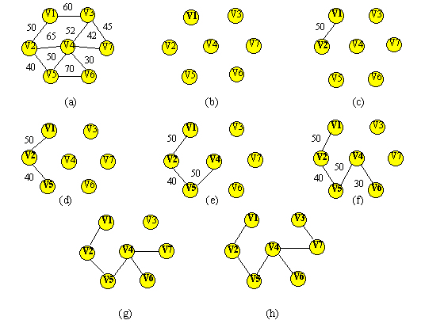
下图(a)所示的一个网图，按照Prim方法，从顶点V1出发，该网的最小生成树的产生过程如图 (b)、(c)、(d)、(e)、(f)、(g)和(h)所示。

Slide 81
为实现Prim算法，需设置两个辅助一维数组lowcost和closever，其中lowcost用来保存集合V－U中各顶点与集合U中各顶点构成的边中具有最小权值的边的权值；数组closever用来保存依附于该边的在集合U中的顶点。假设初始状态时，U＝{u1}(u1为出发的顶点)，这时有lowcost[0]=0，它表示顶点u1已加入集合U中，数组lowcost的其它各分量的值是顶点u1到其余各顶点所构成的直接边的权值。然后不断选取权值最小的边(ui，uk)
(ui∈U，uk∈V－U)，每选取一条边，就将lowcost（k）置为0，表示顶点uk已加入集合U中。由于顶点uk从集合V－U进入集合U后，这两个集合的内容发生了变化，就需依据具体情况更新数组lowcost和closever中部分分量的内容。最后closever中即为所建立的最小生成树。

Slide 82
当无向网采用二维数组存储的邻接矩阵存储时，Prim算法的C语言实现为：
void Prim(int gm[ ][MAXNODE]，int n，int closever[ ])
/*用Prim方法建立有n个顶点的邻接矩阵存储结构的网图gm的最小生成树。从序号为0的顶点出发；建立的最小生成树存于数组closever中*/
{ int lowcost[100],mincost;
int i,j,k;
    for (i=1;i<n;i++) /*初始化*/
    { lowcost[i]=gm[0][i];
    closever[i]=0; }
    lowcost[0]=0; /*从序号为0的顶点出发生成最小生成树*/
    closever[0]=0;

Slide 83
    for (i=1;i<n;i++) /*寻找当前最小权值的边的顶点*/
    { mincost=MAXCOST; /*MAXCOST为一个极大的常量值*/
    j=1;k=1;
    while (j<n)
    { if (lowcost[j]<mincost && lowcost[j]!=0)
    { mincost=lowcost[j]; k=j; }
    j++;
    }
    printf(“顶点的序号＝%d边的权值＝%d\n”,k,mincost);
    lowcost[k]=0;
    for (j=1;j<n;j++) /*修改其它顶点的边的权值和最小生成树顶点序号*/
    if (gm[k][j]<lowcost[j])
    { lowcost[j]=gm[k][j];
    closever[j]=k; }
    }
    }

Slide 84
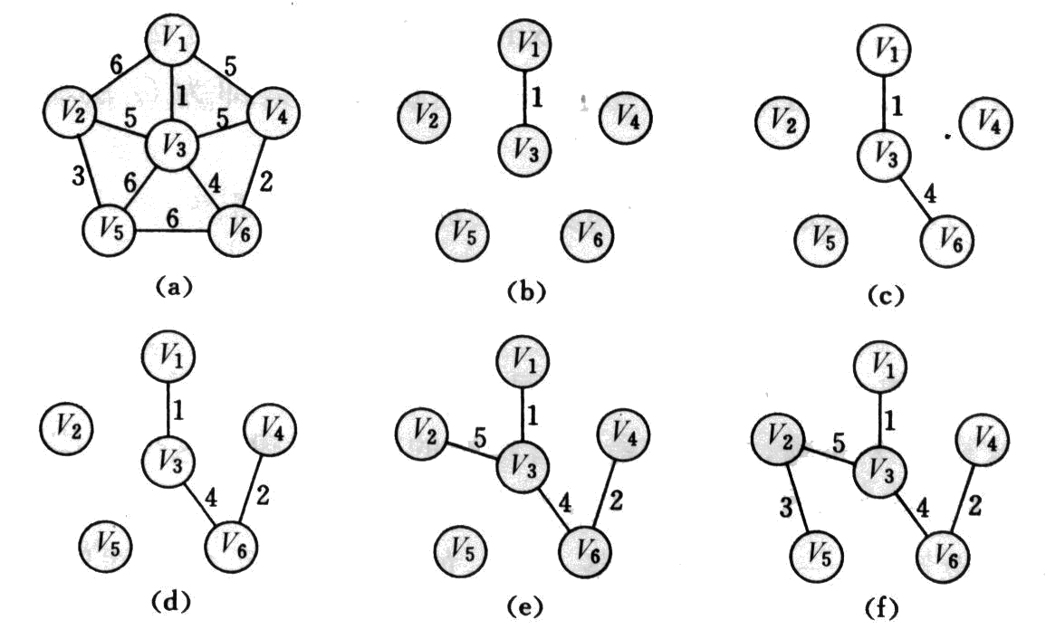
下图给出了在用上述算法构造网图无向网的最小生成树的过程中，数组closever、lowcost及集合U，V－U的变化情况，可进一步加深对Prim算法的了解。

Slide 85
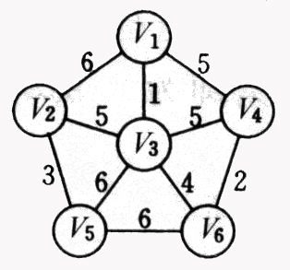
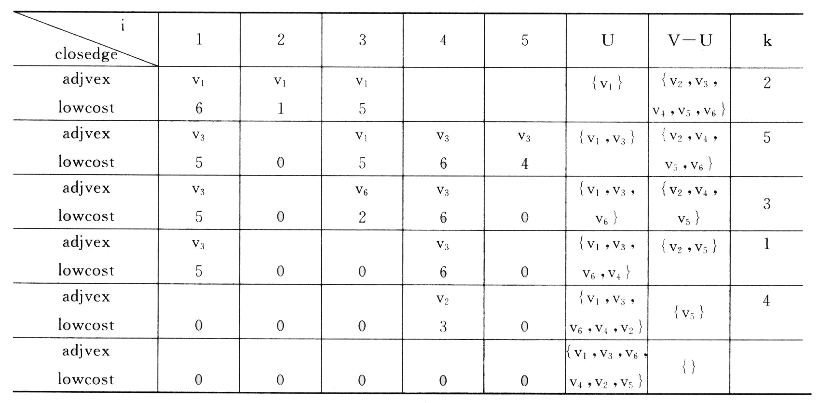

Slide 86
在Prim算法中，第一个for循环的执行次数为n－1，第二个for循环中又包括了一个while循环和一个for循环，执行次数为2(n-1)²，所以Prim算法的时间复杂度为O(n²)。

Slide 87
7.5.3 构造最小生成树的Kruskal算法
Kruskal算法是一种按照网中边的权值递增的顺序构造最小生成树的方法。其基本思想是：设无向连通网为G＝（V，E）,令G的最小生成树为T，其初态为T＝（V，{}）,即开始时，最小生成树T由图G中的n个顶点构成，顶点之间没有一条边，这样T中各顶点各自构成一个连通分量。然后，按照边的权值由小到大的顺序，考察G的边集E中的各条边。若被考察的边的两个顶点属于T的两个不同的连通分量，则将此边作为最小生成树的边加入到T中，同时把两个连通分量连接为一个连通分量；若被考察边的两个顶点属于同一个连通分量，则舍去此边，以免造成回路，如此下去，当T中的连通分量个数为1时，此连通分量便为G的一棵最小生成树。

Slide 88
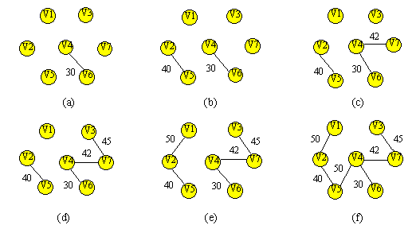
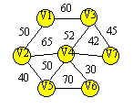
对于前图(a)所示的网，按照Kruskal方法构造最小生成树的过程如下图所示。在构造过程中，按照网中边的权值由小到大的顺序，不断选取当前未被选取的边集中权值最小的边。依据生成树的概念，n个结点的生成树，有n－1条边，故反复上述过程，直到选取了n－1条边为止，就构成了一棵最小生成树。

Slide 89
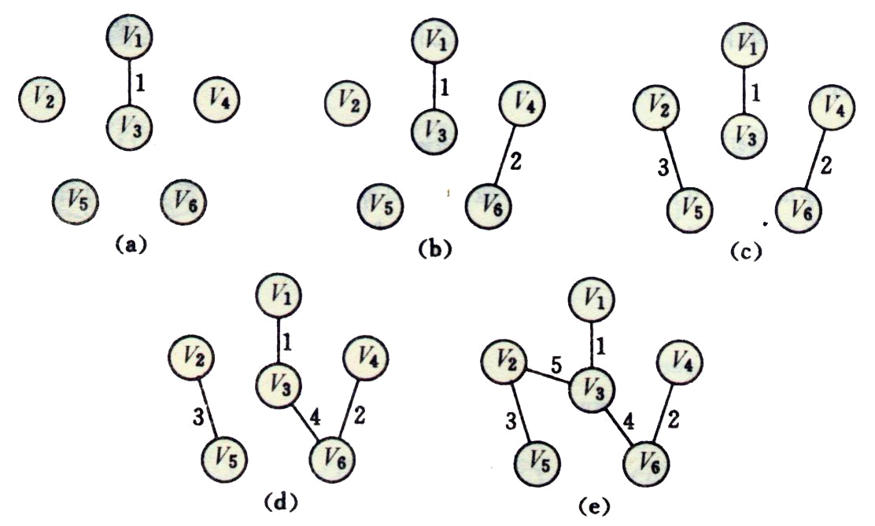

Slide 90
下面介绍Kruskal算法的实现。
设置一个结构数组Edges存储网中所有的边，边的结构类型包括构成的顶点信息和边权值，定义如下：
#define MAXEDGE <图中的最大边数>
typedef struct {
elemtype v1;
    elemtype v2;
    int cost;
    } EdgeType;
EdgeType edges[MAXEDGE]

Slide 91
在结构数组edges中，每个分量edges[i]代表网中的一条边，其中edges[i].v1和edges[i].v2表示该边的两个顶点，edges[i].cost表示这条边的权值。为了方便选取当前权值最小的边，事先把数组edges中的各元素按照其cost域值由小到大的顺序排列。在对连通分量合并时，采用7.5.2节所介绍的集合的合并方法。对于有n个顶点的网，设置一个数组father[n]，其初值为father[i]= -1（i＝0，1，…，n－1），表示各个顶点在不同的连通分量上，然后，依次取出edges数组中的每条边的两个顶点，查找它们所属的连通分量，假设vf1和vf2为两顶点所在的树的根结点在father数组中的序号，若vf1不等于vf2，表明这条边的两个顶点不属于同一分量，则将这条边作为最小生成树的边输出，并合并它们所属的两个连通分量。

Slide 92
下面用C语言实现Kruskal算法，其中函数Find的作用是寻找图中顶点所在树的根结点在数组father中的序号。需说明的是，在程序中将顶点的数据类型定义成整型，而在实际应用中，可依据实际需要来设定。
typedef int elemtype;
typedef struct {
elemtype v1;
elemtype v2;
int cost;
}EdgeType;

Slide 93
void Kruskal（EdgeType edges[ ]，int n）
/*用Kruskal方法构造有n个顶点的图edges的最小生成树。edge[ ]中的数据已按cost值由小到大排序*/
{ int father[MAXEDGE];
int i,j,vf1,vf2;
for (i=0;i<n;i++) father[i]=-1;
i=0;j=0;
while(i<MAXEDGE && j<n-1)
{ vf1=Find(father,edges[i].v1);
vf2=Find(father,edges[i].v2);
if (vf1!=vf2)
{ father[vf2]=vf1;
j++;
printf(“%3d%3d\n”,edges[i].v1,edges[i].v2);}
i++; }
}

Slide 94
int Find（int father[ ]，int v） /*寻找顶点v所在树的根结点*/
{ int t;
t=v;
while(father[t]>=0)
t=father[t];
return(t);
}
在Kruskal算法中，第二个while循环是影响时间效率的主要操作，其循环次数最多为MAXEDGE次数，其内部调用的Find函数的内部循环次数最多为n，所以Kruskal算法的时间复杂度为O（n×MAXEDGE）。

Slide 95
比较两种算法
克鲁斯卡尔算法
算法名
普里姆算法
时间复杂度
O(n²)
O(eloge)
适应范围
稠密图
稀疏图

Slide 96
7.6 重(双)连通图和关节点
问题：
若从一个连通图中删去任何一个顶点及其相关联的边，它仍为一个连通图的话，则该连通图被称为重（双）连通图。

Slide 97
如何判别给定的连通图是否是双连通图？
若连通图中的某个顶点和其相关联的边被删去之后，该连通图被分割成两个或两个以上的连通分量，则称此顶点为关节点。
没有关节点的连通图为双连通图。

Slide 98
例如:下列连通图中，
深度优先生成树
1
h
g
a
1
2
7
a
b
1
g
1
3
8
b
f
c
h
1
1
c
4
6
d
3
f
1
d
e
5
e
3
顶点 a 和顶点 c 是关节点

Slide 99
关节点有何特征？
需借助图的深度优先生成树来分析。
假设从某个顶点V₀出发对连通图进行深度优先搜索遍历，则可得到一棵深度优先生成树，树上包含图的所有顶点。

Slide 100
若生成树的根结点，有两个或两个以上的分支，则此顶点(生成树的根)必为关节点；
对生成树上的任意一个“顶点”，若其某棵子树的根或子树中的其它“顶点”没有和其祖先相通的回边，则该“顶点”必为关节点。

Slide 101

7.7 有向无环图及其应用
有向无环图的概念
AOV网与拓扑排序
AOE图与关键路径

Slide 102
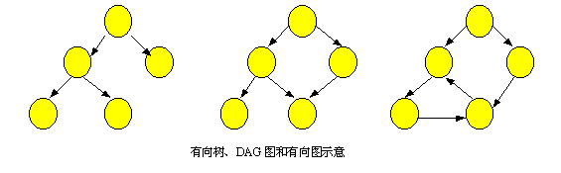
7.7.1 有向无环图的概念
一个无环的有向图称做有向无环图（directed acycline praph）。简称DAG图。DAG图是一类较有向树更一般的特殊有向图， 下图给出了有向树、 DAG图和有向图的例子。

Slide 103
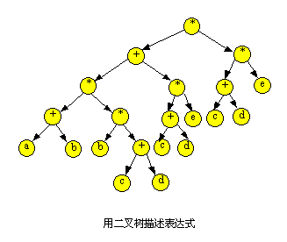
有向无环图是描述含有公共子式的表达式的有效工具。例如下述表达式： ((a+b)*(b*(c+d)+(c+d)*e)*((c+d)*e)
可以用第六章讨论的二叉树来表示，如下图所示。
仔细观察该表达式，可发现有一些相同的子表达式，如(c+d)和(c+d)*e等，在二叉树中，它们也重复出现。若利用有向无环图，则可实现对相同子式的共享，从而节省存储空间。

Slide 104
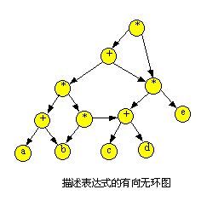
例如下图所示为表示同一表达式的有向无环图。

Slide 105
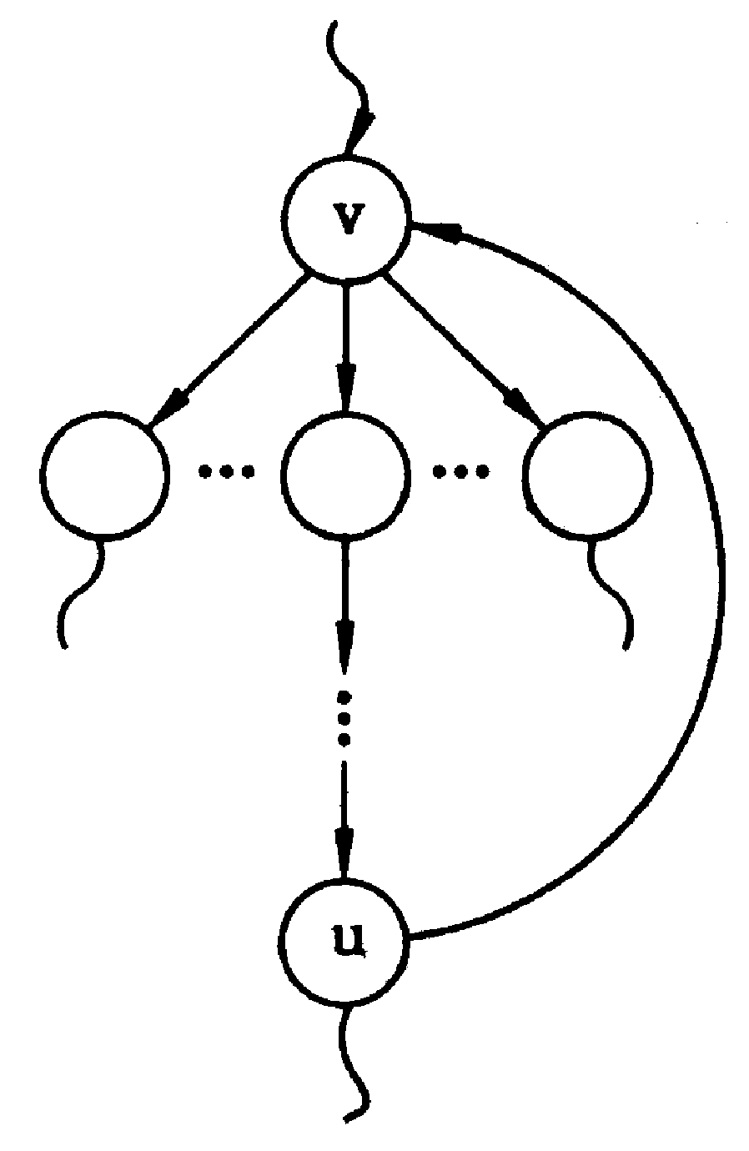
检查一个有向图是否存在环要比无向图复杂。对于无向图来说，若深度优先遍历过程中遇到回边(即指向已访问过的顶点的边)，则必定存在环；而对于有向图来说，这条回边有可能是指向深度优先生成森林中另一棵生成树上顶点的弧。但是，若从有向图上某个顶点v 出发的遍历，在dfs(v)结束之前出现一条从顶点u到顶点v的回边，由于u 在生成树上是v的子孙，则有向图必定存在包含顶点v和u的环。

Slide 106
有向无环图是描述一项工程或系统的进行过程的有效工具。除最简单的情况之外，几乎所有的工程（project）都可分为若干个称作活动（activity）的子工程，而这些子工程之间，通常受着一定条件的约束，如其中某些子工程的开始必须在另一些子工程完成之后。对整个工程和系统，人们关心的是两个方面的问题：一是工程能否顺利进行：二是估算整个工程完成所必须的最短时间。

Slide 107
7.7.2 AOV网与拓扑排序
1．AOV网(Activity on vertex network)
所有的工程或者某种流程可以分为若干个小的工程或阶段，这些小的工程或阶段就称为活动。若以图中的顶点来表示活动，有向边表示活动之间的优先关系，则这样活动在顶点上的有向图称为AOV网。在AOV网中，若从顶点i到顶点j之间存在一条有向路径，称顶点i是顶点j的前驱，或者称顶点j是顶点i 的后继。若<i,j>是图中的弧，则称顶点i是顶点j的直接前驱，顶点j 是顶点i的直接后驱。

Slide 108
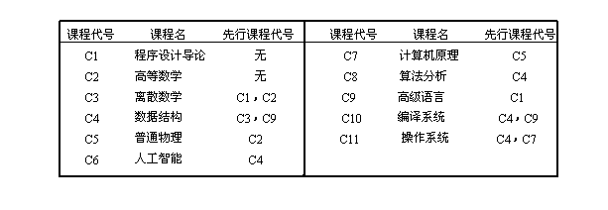
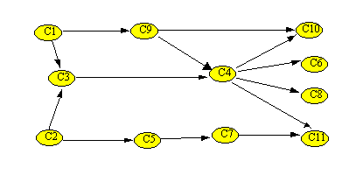
AOV网中的弧表示了活动之间存在的制约关系。例如，计算机专业的学生必须完成一系列规定的基础课和专业课才能毕业。

Slide 109
2．拓扑排序
首先复习离散数学中的偏序集合与全序集合两个概念。
若集合A中的二元关系R是自反的、非对称的和传递的，则R是A上的偏序关系。集合A与关系R一起称为一个偏序集合。
若R是集合A上的一个偏序关系，如果对每个a、b∈A必有aRb或bRa ，则R是A上的全序关系。集合A与关系R一起称为一个全序集合。
偏序关系经常出现在日常生活中。例如，若把A看成一项大的工程必须完成的一批活动，则aRb意味着活动a必须在活动b之前完成。比如，对于前面提到的计算机专业的学生必修的基础课与专业课，由于课程之间的先后依赖关系，某些课程必须在其它课程以前讲授，这里的aRb 就意味着课程a必须在课程b之前学完。

Slide 110
AOV网所代表的一项工程中活动的集合显然是一个偏序集合。为了保证该项工程得以顺利完成，必须保证AOV网中不出现回路。测试AOV网是否具有回路（即是否是一个有向无环图）的方法是在AOV网的偏序集合下构造一个线性序列，该线性序列具有以下性质：
①在AOV网中，若顶点i 优先于顶点j ，则在线性序列中顶点i仍然优先于顶点j；
②对于网中原来没有优先关系的顶点i与顶点j，在线性序列中也建立一个先后关系，或者顶点i优先于顶点j，或者顶点j 优先于i。
满足这样性质的线性序列称为拓扑有序序列。构造拓扑序列的过程称为拓扑排序。
若某个AOV网中所有顶点都在它的拓扑序列中，则说明该AOV网不会存在回路，这时的拓扑序列集合是AOV网中所有活动的一个全序集合。

Slide 111
拓扑序列：
C1，C2，C3，C9，C4，C6，C8，C10，C5，C7，C11
C2，C1，C5，C7，C3，C9，C4，C10，C6，C8，C11

Slide 112
3．拓扑排序算法
对AOV网进行拓扑排序的方法和步骤是：
①从AOV网中选择一个没有前驱的顶点（该顶点的入度为0）并且输出它；
②从网中删去该顶点，并且删去从该顶点发出的全部有向边；
③重复上述两步，直到剩余的网中不再存在没有前驱的顶点为止。
这样操作的结果有两种：一是网中全部顶点都被输出，这说明网中不存在有向回路；一是网中顶点未全部输出，剩余的顶点均有前驱顶点，这说明网中存在有向回路。

Slide 113
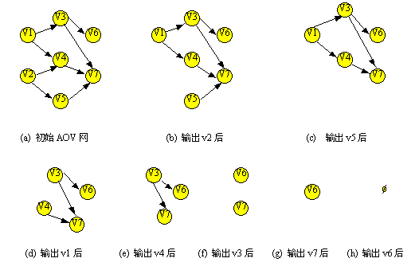
下图给出在一个AOV网上实施上述步骤的例子。

Slide 114

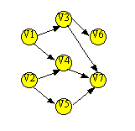
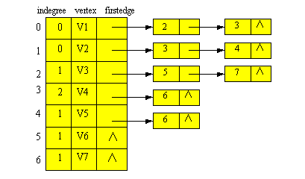
为了实现上述算法，对AOV网采用邻接表存储方式，并且邻接表中顶点结点中增加一个记录顶点入度的数据域，即顶点结构设为：
其中，vertex、firstedge的含义如前所述；indegree为记录顶点入度的数据域。边结点的结构同7.2.2节所述。

Slide 115
    顶点表结点结构的描述改为：
typedef struct vnode{ /*顶点表结点*/
int indegree /*存放顶点入度*/
VertexType vertex; /*顶点域*/
EdgeNode * firstedge; /*边表头指针*/
}VertexNode;
当然也可以不增设入度域，而另外设一个一维数组来存放每一个结点的入度。
算法中可设置一个堆栈，凡是网中入度为0 的顶点都将其入栈。为此，拓扑排序的算法步骤为：
①将没有前驱的顶点（indegree域为0）压入栈；
②从栈中退出栈顶元素输出，并把该顶点引出的所有有向边删去，即把它的各个邻接顶点的入度减1；
③将新的入度为0的顶点再入堆栈；
④重复②～④，直到栈为空为止。此时或者是已经输出全部顶点，或者剩下的顶点中没有入度为0的顶点。

Slide 116
下面给出用C语言描述的拓扑排序算法的实现。
void Topo_Sort (AlGraph *G)
/*对以带入度的邻接链表为存储结构的图G，输出其一种拓扑序列*/
{ int top = -1； /* 栈顶指针初始化*/
for (i=0；i<n；i++) /* 依次将入度为0的顶点压入链式栈*/
{ if ( G->adjlist[i]. indegree = = 0)
{ G->adjlist[i].indegree = top； top = i；}
}
for (i=0;i<n;i++)
{ if (top= -1)
{ printf(“The network has a cycle”);return;}

Slide 117
j=top;
top=G->adjlist[top].indegree; /* 从栈中退出一个顶点并输出*/
printf(“% c”,G->adjlist[j].vertex);m++;
ptr=G->adjlist[j].firstedge;
while (ptr!=null)
{ k=ptr->adjvex;
G->adjlist[k].indegree--; /*当前输出顶点邻接点的入度减1*/
if(G->adjlist[k].indegree= =0) /*新的入度为0的顶点进栈*/
{ G->adjlist[k].indegree=top; top=k; }
ptr=ptr->next; } /*找到下一个邻接点*/
}
if (m<n) { printf(“有环”); return 0; }
else return 1;
}
对一个具有n个顶点、e条边的网来说，整个算法的时间复杂度 为O（e+n）。

Slide 118
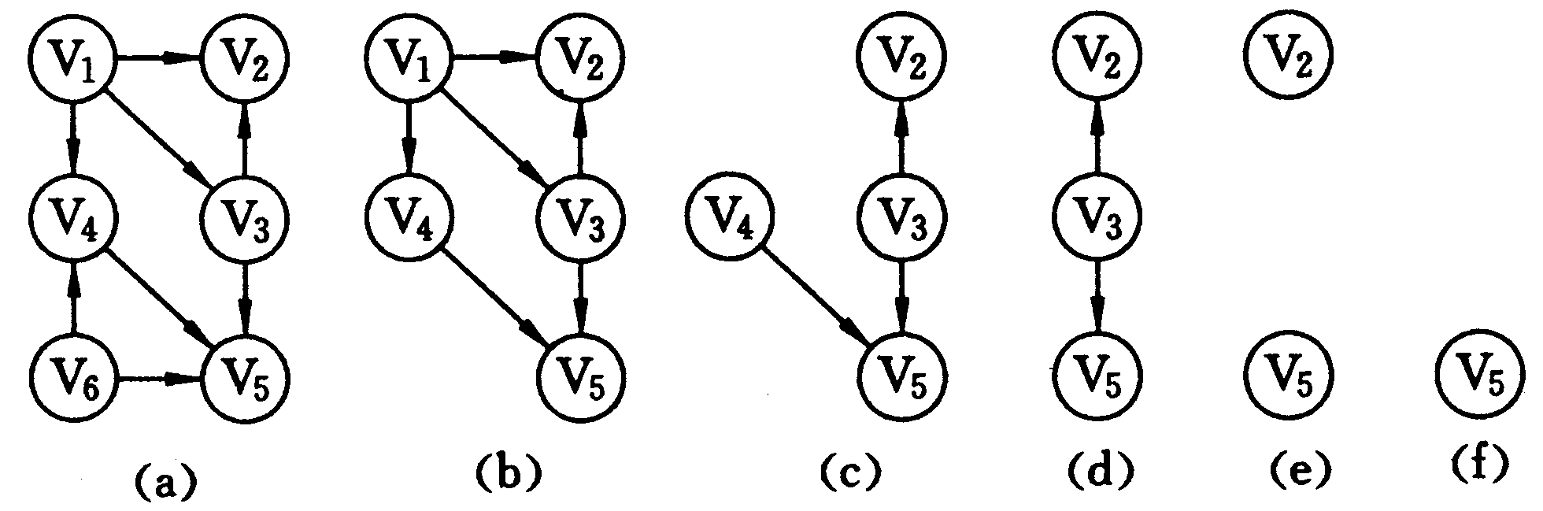
图7.28 AOV-网及其拓扑有序序列产生的过程
(a)AOV-网；(b)输出v6之后；(c)输出v1之后；
(d)输出v4之后；(e)输出v3之后；(f)输出v2之后

Slide 119
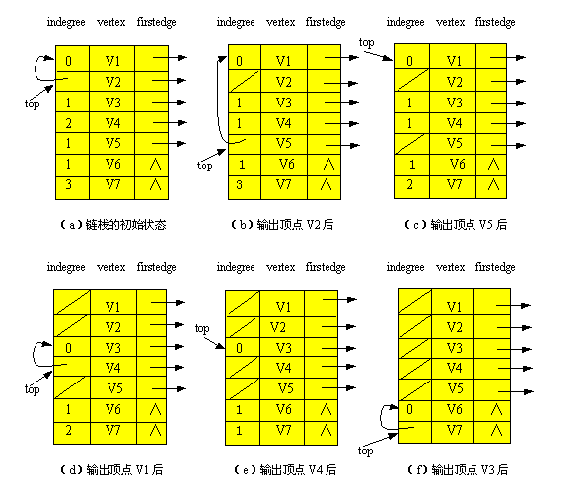

Slide 120
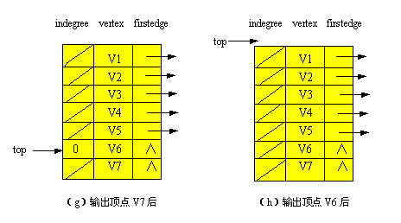

Slide 121
7.7.3 AOE图与关键路径
1．AOE网（Activity on edge network）
若在带权的有向图中，以顶点表示事件，以有向边表示活动，边上的权值表示活动的开销（如该活动持续的时间），则此带权的有向图称为AOE网。
如果用AOE网来表示一项工程，那么，仅仅考虑各个子工程之间的优先关系还不够，更多的是关心整个工程完成的最短时间是多少；哪些活动的延期将会影响整个工程的进度，而加速这些活动是否会提高整个工程的效率。因此，通常在AOE网中列出完成预定工程计划所需要进行的活动，每个活动计划完成的时间，要发生哪些事件以及这些事件与活动之间的关系，从而可以确定该项工程是否可行，估算工程完成的时间以及确定哪些活动是影响工程进度的关键。

Slide 122
AOE网具有以下两个性质：
①只有在某顶点所代表的事件发生后，从该顶点出发的各有向边所代表的活动才能开始。
②只有在进入一某顶点的各有向边所代表的活动都已经结束，该顶点所代表的事件才能发生。
对于AOE网，可采用与AOV网一样的邻接表存储方式。其中，邻接表中边结点的域为该边的权值，即该有向边代表的活动所持续的时间。
下图给出了一个具有15个活动、11个事件的假想工程的AOE网。v1,v2,… v11分别表示一个事件；<v1,v2>,<v1,v3>,…,<v10,v11>分别表示一个活动；用a1,a2, …,a15代表这些活动。其中,v1称为源点，是整个工程的开始点，其入度为0；v11为终点，是整个工程的结束点，其出度为0 。

Slide 123
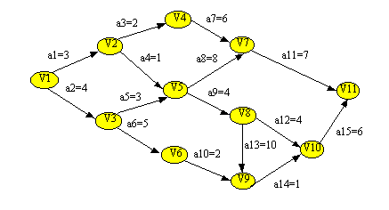

Slide 124
2．关键路径
由于AOE网中的某些活动能够同时进行，故完成整个工程所必须花费的时间应该为源点到终点的最大路径长度（这里的路径长度是指该路径上的各个活动所需时间之和）。具有最大路径长度的路径称为关键路径。关键路径上的活动称为关键活动。关键路径长度是整个工程所需的最短工期。这就是说，要缩短整个工期，必须加快关键活动的进度。
利用AOE网进行工程管理时需要解决的主要问题是：
①计算完成整个工程的最短周期。
②确定关键路径，以找出哪些活动是影响工程进度的关键。

Slide 125
3.关键路径的确定
为了在AOE网中找出关键路径，需要定义几个参量，并且说明其计算方法。
⑴事件的最早发生时间ve[k]
ve[k]是指从源点到顶点k的最大路径长度代表的时间。这个时间决定了所有从顶点k发出的有向边所代表的活动能够开工的最早时间。根据AOE网的性质，只有进入vk的所有活动<vj,vk>都结束时，vk代表的事件才能发生；而活动<vj, vk>的最早结束时间为ve[j]+dut(<vj, vk>)。所以计算vk发生的最早时间的方法如下：
ve[1]=0
ve[k]=Max{ve[j]+dut(<vj, vk>)} <vj, vk>∈p[k] (8-1)
其中，p[k]表示所有到达vk的有向边的集合；dut(<vj, vk>)为有向边< vj,vk>上的权值。

Slide 126
⑵事件的最迟发生时间vl[k]
vl[k]是指在不推迟整个工期的前提下，事件vk允许的最晚发生时间。设有向边<vk，vj>代表从vk出发的活动，为了不拖延整个工期，vk发生的最迟时间必须保证不推迟从事件vk出发的所有活动< vk，vj>的终点vj的最迟时间vl[j]。vl[k] 的计算方法如下：
    vl[n]=ve[n]
    vl[k]=Min{vl[j]-dut(< vk，vj>)} < vk, vj>∈s[k] (8-2)
其中，s[k]为所有从vk发出的有向边的集合。
⑶活动ai的最早开始时间e[i]
若活动ai是由弧<vk,vj>表示，根据AOE网的性质，只有事件vk发生了，活动ai才能开始。也就是说，活动ai的最早开始时间应等于事件vk的最早发生时间。因此，有：
    e[i]=ve[k] (8-3)

Slide 127
⑷活动ai的最晚开始时间l[i]
活动ai的最晚开始时间指，在不推迟整个工程完成日期的前提下，必须开始的最晚时间。若由弧<vk,vj>表示，则ai的最晚开始时间要保证事件vj的最迟发生时间不拖后。因此，应该有：
    l[i]=vl[j]-dut(<vk,vj>) (8-4)
根据每个活动的最早开始时间e[i]和最晚开始时间l[i]就可判定该活动是否为关键活动，也就是那些l[i]=e[i]的活动就是关键活动，而那些l[i]>e[i]的活动则不是关键活动，l[i]-e[i]的值为活动的时间余量。关键活动确定之后，关键活动所在的路径就是关键路径。

Slide 128
下面以前图所示的AOE网为例，求出上述参量，来确定该网的关键活动和关键路径。
首先，按照 (8-1)式求事件的最早发生时间ve[k]。
ve [1]=0
ve [2]=3
ve [3]=4
ve [4]=ve[2]+2=5
ve [5]=max{ve[2]+1,ve[3]+3}=7
ve [6]=ve[3]+5=9
ve [7]=max{ve[4]+6,ve[5]+8}=15
ve [8]=ve[5]+4=11
ve [9]=max{ve[8]+10,ve[6]+2}=21
ve [10]=max{ve[8]+4,ve[9]+1}=22
ve [11]=max{ve[7]+7,ve[10]+6}=28

Slide 129
其次，按照 (8-2)式求事件的最迟发生时间vl[k]。
vl [11]= ve [11]=28
vl [10]= vl [11]-6=22
vl [9]= vl [10]-1=21
vl [8]=min{ vl [10]-4, vl [9]-10}=11
vl [7]= vl [11]-7=21
vl [6]= vl [9]-2=19
vl [5]=min{ vl [7]-8,vl [8]-4}=7
vl [4]= vl [7]-6=15
vl [3]=min{ vl [5]-3, vl [6]-5}=4
vl [2]=min{ vl [4]-2, vl [5]-1}=6
vl [1]=min{vl [2]-3, vl [3]-4}=0

Slide 130
再按照 (8-3)式和(8-4)式求活动ai的最早开始时间e[i]和最晚开始时间l[i]。
活动a1 e [1]=ve [1]=0 l [1]=vl [2] -3 =3
活动a2 e [2]=ve [1]=0 l [2]=vl [3] - 4=0
活动a3 e [3]=ve [2]=3 l [3]=vl [4] - 2=13
活动a4 e [4]=ve [2]=3 l [4]=vl [5] - 1=6
活动a5 e [5]=ve [3]=4 l [5]=vl [5] - 3=4
活动a6 e [6]=ve [3]=4 l [6]=vl [6] - 5=14
活动a7 e [7]=ve [4]=5 l [7]=vl [7] - 6=15
活动a8 e [8]=ve [5]=7 l [8]=vl [7] - 8=13
活动a9 e [9]=ve [5]=7 l [9]=vl [8] - 4=7
活动a10 e [10]=ve [6]=9 l [10]=vl [9] - 2=19
活动a11 e [11]=ve [7]=15 l [11]=vl [11] - 7=21
活动a12 e [12]=ve [8]=11 l [12]=vl [10] - 4=18
活动a13 e [13]=ve [8]=11 l [13]=vl [9] - 10=11
活动a14 e [14]=ve [9]=21 l [14]=vl [10] -1=21
活动a15 e [15]=ve [10]=22 l [15]=vl [11] -6 =22

Slide 131
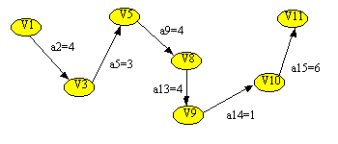
最后，比较e[i]和l[i]的值可判断出a2,a5,a9,a13,a14,a15是关键活动，关键路径如下图所示。

Slide 132
由上述方法得到求关键路径的算法步骤为：
⑴输入e条弧<j,k>，建立AOE-网的存储结构；
⑵从源点v₀出发，令ve[0]＝0，按拓扑有序求其余各顶点的最早发生时间ve[i](1≤i≤n-1)。如果得到的拓扑有序序列中顶点个数小于网中顶点数n，则说明网中存在环，不能求关键路径，算法终止；否则执行步骤⑶。
⑶从汇点v_{n}出发，令vl[n-1]=ve[n-1]，按逆拓扑有序求其余各顶点的最迟发生时间vl[i](n-2≥i≥2)；
⑷根据各顶点的ve和vl值，求每条弧s的最早开始时间e(s)和最迟开始时间l[s]。若某条弧满足条件e[s]=l[s]，则为关键活动。
由该步骤得到的算法参看p.185算法7.13、7.14。在算法中，Stack为栈的存储类型；引用的函数FindInDegree(G, indegree)用来求图G中各顶点的入度，并将所求的入度存放于一维数组indegree中。

Slide 133
int topologicalOrder(ALGraph G,Stack T)
{ /* 有向网G采用邻接表存储结构，求各顶点事件的最早发生时间ve(全局变量)。
T为拓扑序列顶点栈，S为零入度顶点栈。 若G无回路，则用栈T返回G的一个拓
扑序列，且函数值为1，否则为0。*/
FindInDegree(G, indegree); /* 对各顶点求入度indegree[0..vernum-1]*/
InitStack(S); /*建零入度顶点栈S*/
count = 0; ve[0..G.vexnum-1] = 0; /*初始化ve[ ]*/
for (i=0; i<G.vexnum; i++) /*将初始时入度为0的顶点入栈*/
{ if (indegree[i]==0) push(S,i); }
while (StackEmpty(S)) {
{ Pop (S，j); Push (T，j); ++ count; /* j号顶点入T栈并计数*/
for (ｐ=Ｇ.adjlist[j].firstedge; p; p=p->next)
{ k = p->adjvex; /*对j号顶点的每个邻接点的入度减1*/
if（--indegree[k]==0) Push(S，k); /*若入度减为0, 则入栈*/
if (ve[j]+* (p->info)>ve[k]) ve[k]=ve[j]+*(p->info)；}
}
if (count<G.vexnum) return 0; /*该有向网有回路返回0，否则返回1*/
else return 1；
}

Slide 134
int Criticalpath(ALGraph G) /* G为有向网，输出G的各项关键活动*/
{ InitStack(T); /*建立用于产生拓扑逆序的栈T*/
if (!TopologicalOrder (G,T)) return 0； /*该有向网有回路返回0*/
vl[0..G.vexnum-1]=ve [G.vexnum-1];/* 初始化顶点事件的最迟发生时间*/
while (!StackEmpty(T)) /*按拓扑逆序求各顶点的vl值*/
for (j=Pop(T), p=G.adjlist[j].firstedge; p; p=p->next)
{ k=p->adjvex; dut = * (p->info);
if (vl[k]-dut < vl [j]) vl[j]=vl[k] – dut; }
for (j=0; j<G. vexnum; + +j) /*求e、l和关键活动*/
for (p=G.adjlist [j].firstedge; p; p = p->next)
{ k = p->adjvex; dut= * (p->indo);
e = ve[j]；l = vl[k] - dut;
tag = (e==l) ? ‘*’:’’ ;
printf( j,k,dut,e,l,tag ); } /*输出关键活动*/
return 1; /*求出关键活动后返回1*/
}

Slide 135
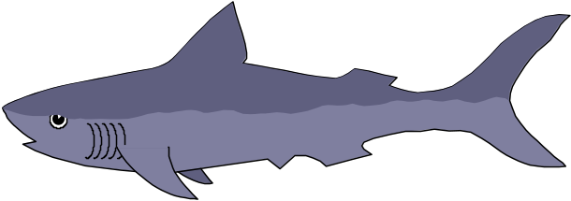
7.8 最短路径
从一个源点到其它各点的最短路径
每一对顶点之间的最短路径

Slide 136
7.8.1 从一个源点到其它各点的最短路径
最短路径问题是图的又一个比较典型的应用问题。例如，某一地区的一个公路网，给定了该网内的n个城市以及这些城市之间的相通公路的距离，能否找到城市A到城市B之间一条距离最近的通路呢？如果将城市用点表示，城市间的公路用边表示，公路的长度作为边的权值，那么,这个问题就可归结为在网图中,求点A到点B的所有路径中，边的权值之和最短的那一条路径。这条路径就是两点之间的最短路径，并称路径上的第一个顶点为源点(Sourse)，最后一个顶点为终点(Destination)。在非网图中，最短路径是指两点之间经历的边数最少的路径。
讨论单源点的最短路径问题：给定带权有向图G＝（V，E）和源点v∈V，求从v 到G中其余各顶点的最短路径。

Slide 137
下面就介绍解决这一问题的算法。即由迪杰斯特拉(Dijkstra）提出的一个按路径长度递增的次序产生最短路径的算法。该算法的基本思想是：设置两个顶点的集合S和T＝V－S，集合S中存放已找到最短路径的顶点，集合T存放当前还未找到最短路径的顶点。初始状态时，集合S中只包含源点v0，然后不断从集合T中选取到顶点v0路径长度最短的顶点u加入到集合S中，集合S每加入一个新的顶点u，都要修改顶点v0到集合T中剩余顶点的最短路径长度值，集合T中各顶点新的最短路径长度值为原来的最短路径长度值与顶点u的最短路径长度值加上u到该顶点的路径长度值中的较小值。此过程不断重复，直到集合T的顶点全部加入到S中为止。

Slide 138
Dijkstra算法的正确性可以用反证法加以证明。
假设下一条最短路径的终点为x，那么，该路径必然或者是弧（v0，x），或者是中间只经过集合S中的顶点而到达顶点x的路径。因为假若此路径上除x之外有一个或一个以上的顶点不在集合S中，那么必然存在另外的终点不在S中而路径长度比此路径还短的路径，这与我们按路径长度递增的顺序产生最短路径的前提相矛盾，所以此假设不成立。

Slide 140
下面介绍Dijkstra算法的实现。
首先，引进一个辅助向量D，它的每个分量D[i] 表示当前所找到的从始点v 到每个终点vi 的最短路径的长度。它的初态为：若从v 到vi有弧，则D[i]为弧上的权值；否则置 D[i]为∞。显然，长度为：D[j]=Min{D[i]| vi∈V}的路径就是从v出发的长度最短的一条最短路径。此路径为（v ,vj）。
那么，下一条长度次短的最短是哪一条呢？假设该次短路径的终点是vk ，则可想而知，这条路径或者是（v, vk），或者是（v, vj, vk）。它的长度或者是从v 到vk 的弧上的权值，或者是D[j]和从vj到vk的弧上的权值之和。
依据前面介绍的算法思想，在一般情况下，下一条长度次短的最短路径的长度必是：
D[j]=Min{D[i]| vi∈V-S}
其中，D[i] 或者弧（v, vi）上的权值，或者是D[k]( vk∈S和弧（vk, vi）上的权值之和。

Slide 141
根据以上分析，可以得到如下描述的算法：
⑴假设用带权的邻接矩阵edges 来表示带权有向图，edges[i][j] 表示弧〈vi, vj〉上的权值 。若〈vi, vj〉不存在，则置edges[i][j]为∞。S为已找到从v出发的最短路径的终点的集合，它的初始状态为空集。那么，从v出发到图上其余各顶点（终点）vi可能达到最短路径长度的初值为：
    D[i]= edges[Locate Vex(G,v)][i] vi∈V
⑵选择vj，使得D[j]=Min{D[i]| vi∈V-S}，vj就是当前求得的一条从v出发的最短路径的终点。令S＝S∪{j}
⑶修改从v出发到集合V-S上任一顶点vk可达的最短路径长度。如果 D[j]+ edges[j][k]<D[k]
则修改D[k]为 D[k]=D[j]+ edges[j][k]
重复操作⑵、⑶共n-1次。由此求得从v 到图上其余各顶点的最短路径是依路径长度递增的序列。

Slide 142
下面为用C语言描述的Dijkstra算法。
void ShortestPath_1(Mgraph G,int v0,PathMatrix *p, ShortPathTable *D)
/*用Dijkstra算法求有向网G的v0顶点到其余顶点v的最短路径P[v]及其路径长度
D[v]。P[v]存放从v0到 v的最短路径上v的前驱结点的序号。当v＝v0时，P[v]的
取值为－1；当v≠v0，又无前驱结点时，P[v]的取值为－2。final[v] 为TRUE当
且仅当v∈S, ，即已经求得从v0到v的最短路径。常量INFINITY为边上权值可能
的最大值*/
{ for (v=0;v<G.vexnum;++v)
    { fianl[v]=FALSE; D[v]=G.edges[v0][v];
    P[v0]=－1; /*v0无前驱结点，将其前驱点的值置为－1*/
    if (D[v]<INFINITY&&v!=v0) P[v]=v0;
    if (D[v]==INFINITY) P[v]=-2;
    /*当v距v0无限远时，将其前驱点的值置为－2*/
    }
    D[v0]=0; final[v0]=TRUE； /*初始化，v0顶点属于S集*/

Slide 143
    /*开始主循环，每次求得v0到某个v 顶点的最短路径，并加v到S集*/
    for(i=1; i<G.vexnum; ++i) /*其余G.vexnum-1个顶点*/
    { min=INFINITY; /*min为当前所知离v0顶点的最近距离*/
    for (w=0;w<G.vexnum;++w)
    if (!final[w]) /*w顶点在V－S中*/
    if (D[w]<min) {v=w; min=D[w];}
    final[v]=TRUE /*离v0顶点最近的v加入S集合*/
    for(w=0;w>G.vexnum;++w) /*更新当前最短路径*/
    if (!final[w]&&(min+G.edges[v][w]<D[w]))
    /*修改D[w]和P[w],w∈V-S*/
    { D[w]=min+G.edges[v][w];
    P[w]=v; /*将w的前驱结点改为v*/
    }
    }

Slide 144
    for(i=1;i<G.vexnum;i++)
    /*输出各最短路径的长度及路径上的结点*/
    { if (P[i]==-2)
    printf(“max ％d\n”,i);
    else
    { printf(“%d %d”,D[i],i); pre=P[i];
    while(pre>0)
    { printf(“←%d”,pre);
    pre=P[pre];
    }
    printf(“←0\n”); }
    }
    }

Slide 146
7.8.2 每一对顶点之间的最短路径
Floyd算法思想：
假设求从顶点vi到vj的最短路径。如果从vi到vj有弧，则从vi到vj存在一条长度为arcs[i][j]的路径，该路径不一定是最短路径，尚需进行n次试探。
(1)第一次，判别(vi，v1)和(v1，vj)是否存在，即考虑路径(vi，v1，vj)是否存在。如果存在，则比较(vi，vj)和(vi，v1，vj)的路径长度，取长度较短者为从vi到vj的中间顶点的序号不大于1的最短路径。
(2)第二次，在路径上再增加一个顶点v2，也就是说，如果(vi,…，v2)和(v2，…，vj)分别是当前找到的中间顶点的序号不大于1的最短路径，那么(vi，…，v2，…，vj)就有可能是从vi到vj的中间顶点的序号不大于2的最短路径。将它和已经得到的从vi到vj中间顶点序号不大于1的最短路径相比较，从中选出中间顶点的序号不大于2的最短路径。

Slide 147
(3)第三次，再增加一个顶点v3，继续进行试探。
依次类推。在一般情况下，若(vi，…，vk)和(vk，…，vj)分别是从vi到vk和从vk到vj的中间顶点的序号不大于k-1的最短路径，则将(vi，…，vk，…，vj)和已经得到的从v1到vj且中间顶点序号不大于k-1的最短路径相比较，其长度较短者便是从vi到vj的中间顶点的序号不大于k的最短路径。这样，在经过n次比较后，最后求得的必是从vi到vj的最短路径。按此方法，可以同时求得各对顶点间的最短路径。
D⁽⁻¹⁾，^{D(0)}，…，D^{(k)}，…，D^{(n-1)}
其中
D⁽⁻¹⁾[i][j]=arcs[i][j]
D^{(k)}[i][j]=Min{D^{(k-1)}[i][j],D^{(k-1)}[i][k]+D^{(k-1)}[k][j]} 0≤k≤n-1

Slide 149
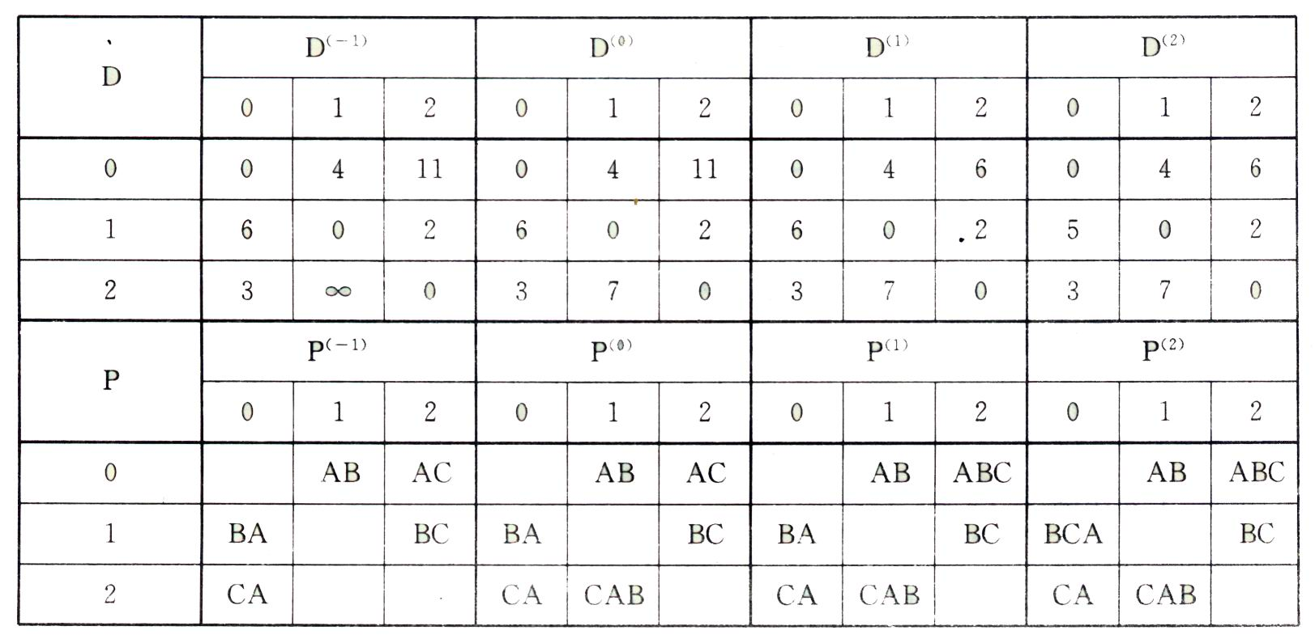

Slide 150
1. 熟悉图的各种存储结构及其构造算法，了解实际问题的求解效率与采用何种存储结构和算法有密切联系。
2. 熟练掌握图的两种搜索路径的遍历：遍历的逻辑定义、深度优先搜索和广度优先搜索的算法。
在学习中应注意图的遍历算法与树的遍历算法之间的类似和差异。

Slide 151
3. 应用图的遍历算法求解各种简单路径问题。
4. 理解教科书中讨论的各种图的算法。

